Slide 2


54 %
Des professionnels ont déjà été confrontés
à un litige sur les
3 dernières années
Opinion Way - Février 2019

Slide 3


60 %
des Français
se privent d’un avocat estimant
que ce service
est trop cher
Sondage IFOP 2021

Slide 4


3,5 ans
c’est la durée moyenne
des affaires traitées au Conseil des Prud’hommes
ou au Tribunal Judiciaire
Les chiffres clés de la Justice 2021
Ministère de la justice

Slide 5


1,8 million
de TPE-PME
françaises déclarent
être freinées dans
leur développement
par les démarches
juridiques et administratives
Opinion Way - Février 2019

Slide 6


65 %
des Français
estiment que la justice fonctionne mal
Sondage IFOP 2021

Slide 7


+ d’1 sur 2
dirigeants
déplorent
le manque d’interlocuteur
à qui se référer
pour se renseigner sur des questions administratives
& juridiques
Opinion Way - Février 2019

Slide 8

CE QUE NOUS SOMMES
1
Assureur indépendant
de protection juridique pour les professionnels et les particuliers.
2
Spécialiste de référence dans
la prévention des risques juridiques
et la résolution amiable des différends.

Slide 9





NOTRE SINGULARITÉ
ANCRAGE
TERRITORIAL
FORT
PROXIMITÉ
RELATIONNELLE
INDÉPENDANCE
Plus de 75 ans d’existence et un actionnariat composé notamment de salariés et de partenaires courtiers
30 sites répartis dans toute la France (dont la Réunion) avec une connaissance du tissu économique local
Une équipe dédiée à chaque partenaire et à chaque client
EXPERTISE
JURIDIQUE
DISTRIBUTION
INTERMÉDIÉE
150 juristes spécialisés formés en permanence au droit et
à la négociation amiable
2500 intermédiaires d’assurances

Slide 10
NOTRE MÉTIER
1 –
PRÉVENIR
- 2
RÉSOUDRE
Un
accompagnement
de proximité,
humain & personnalisé
4 –
FINANCER
– 3
APAISER

Slide 11

NOTRE MISSION
1
Restaurer le dialogue
lorsque les liens sont rompus
2
Transformer les conflits en
accords durables

Slide 12
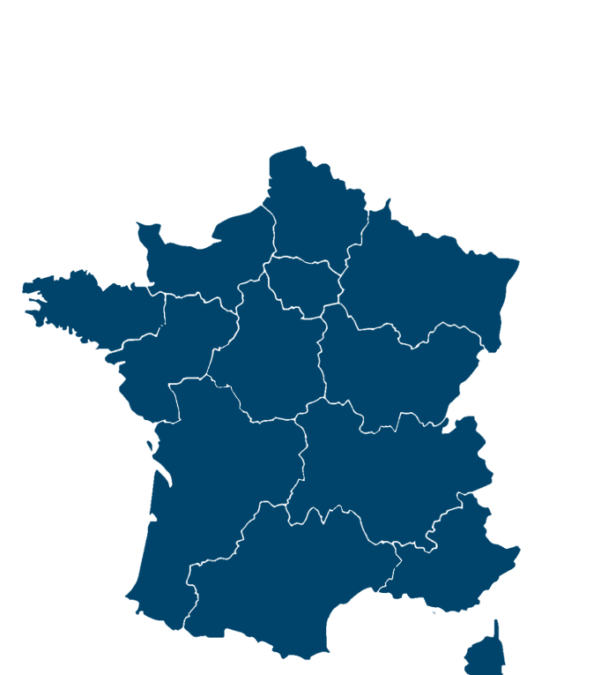






NOS CHIFFRES CLÉS
● LILLE
● BELGIQUE
72 Md’€
210
209%
● CAEN
● REIMS
● SAINT BRIEUC
● PARIS
● NANCY
● STRASBOURG
de chiffre d’affaires en 2021
salariés dont 150 juristes
de marge de solvabilité
● LE RHEU
● NANTES
● TOURS
● CHENOVE
● MULHOUSE
● POITIERS
● NIORT
● LIMOGES
● CHAMALIÈRES
● LYON
● ANNECY
● ST ETIENNE
● GIÈRES
139 000
44 000
● BORDEAUX
Informations juridiques par an
litiges résolus par an
● NICE
TOULOUSE ●
MONTPELLIER ●
SALON ●
● ANTIBES
● PAU
● MARSEILLE
94%
75%
● PERPIGNAN
Des clients trouvent leur juriste facilement joignable
Des litiges sont réglés à l'amiable
● La RÉUNION
30
Implantations en France
et 1 succursale en Belgique

Slide 13




NOS OFFRES « SUR-MESURE »
Fédérations professionnelles
Syndicats professionnels
Groupements
Marchés de niche

Slide 14


NOS NOUVEAUTÉS
Intégré dans nos processus de règlement amiable des litiges, MONUMA, service digital de preuve numérique, apporte une véritable valeur probante grâce au recours à la technologie de la blockchain
et un service qui permet d’accéder à tout moment à un service de type « constat d’huissier en ligne ».
Accessible 24h/24 et 7j/7, le service d’information juridique en liberté, @del,
met à disposition de nos partenaires et de leurs assurés :
+ de 1000 fiches juridiques dans les domaines du droit
150 modèles de courriers types pour assister les assurés dans leurs démarches.
150 démarches en ligne permettant aux assurés de créer un courrier sur-mesure, automatisé, pour répondre à leur problématique juridique avec prise en charge
de l’envoi du courrier par CFDP.

Slide 15
Cfdp Assurances présent lors des jeudis du SPS
Intervention d’Aline KOZMA, Responsable de délégation Cfdp Assurance Drôme-Isère

Slide 16
1) CONTEXTE – ACTUALITES
A/ Sommet de l’OMS – Août 2023
B/ Rapport de l’Ordre national des médecins – Juin 2023
2) EXERCICE ILLEGAL DE LA MEDECINE
A/ Par un médecin
B/ Par un non – médecin
C/ Par un professionnel de santé
3) PRECONISATIONS

Slide 17
CONTEXTE – ACTUALITES
A / 1er Sommet mondial sur la médecine alternative en Inde –Août 2023
Le principal but est de renforcer la base de connaissances sur la médecine traditionnelle afin d’encourager les pays membres à les intégrer dans leur système de santé en mettant en place des politiques nationales appropriées.
En prévoyant un cadre législatif sur les produits de l’exercice de certaines pratiques de soins non conventionnelles, l’Oms souhaite renforcer leur qualité, leur sécurité et leur efficacité.

Slide 18
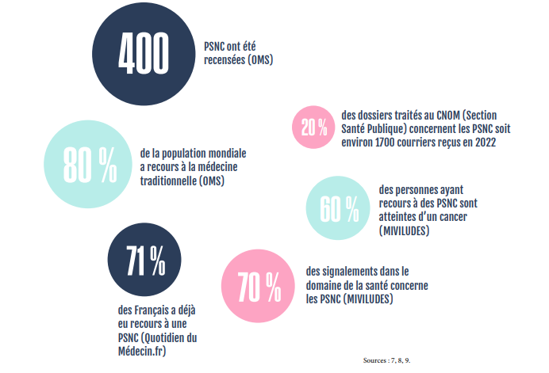
B / Rapport de l’Ordre national des médecins sur les pratiques de soins non conventionnelles et leurs dérives – Juin 2023
Etat des lieux

Slide 19
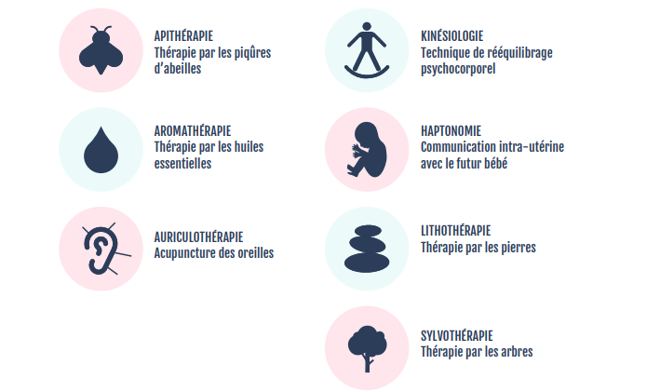
Quelques exemples de PSNC

Slide 20
Aucun encadrement ni organisme de contrôle
Risque de dérive thérapeutique
Risque de dérive sectaire
Notes:
Les PSNC ne sont ni reconnues au plan scientifique par la médecine conventionnelle ni enseignées au cours des formations initiales des professionnels de santé. Les PSNC sont aujourd’hui en plein essor. Aucun encadrement ni organisme de contrôle n’existe.
Une PSNC devient dérive thérapeutique dès lors qu’elle met en danger les patients parce qu’elle n’est pas validée scientifiquement et/ou qu’elle n’est pas proposée en remplacement de la médecine conventionnelle.
La dérive thérapeutique est constituée quelle que soit la qualité de l’auteur : médecin, professionnel de santé ou toute autre personne prenant en charge un patient.
Les conséquences de ces dérives sont :
Perte de chance
Mise en danger de la personne
Abus de faiblesse
Escroquerie
Dès qu’il y a emprise mentale, on peut parler pour toute dérive thérapeutique de dérive sectaire. Les terrains de prédilection des dérives sectaires se trouvent essentiellement dans le domaine de la santé et du bien-être. Trois phases dans l’endoctrinement sont identifiées :
Phase d’approche
Phase de séduction
Phase de soumission
Les instances en charge du contrôle des dérives sectaires sont la MIVILUDES, la CAIMADES, et les Ordres professionnels de la santé. Une information régulière des médecins s’impose.

Slide 21
2 ) EXERCICE ILLEGAL DE LA MEDECINE
Article L.4161- 1 code de la santé publique
A / Par un médecin
Si il aide des personnes non diplômés à effectuer des actes médicaux ;
Si il ne remplit pas les conditions de nationalité, même si il est médecin à l’étranger ;
Si il n’est pas inscrit à un tableau de l’Ordre des médecins ;
Si il a une interdiction temporaire d’exercice après une sanction disciplinaire.
Notes:
Les professionnels de la médecine naturelle doivent bien veiller à ne pas être accusés d’exercer illégalement la médecine. Cette infraction est spécialement définie par l’article L. 4161-1 du code de la santé publique. La loi y précise notamment qu’un professionnel exerce illégalement la médecine :
S’il prend part à l’établissement d’un diagnostic ou au traitement de maladies par actes personnels, consultations verbales ou écrites ou tous autres procédés.
S’il pratique l’un des actes enregistrés dans l’une des nomenclatures officiellement arrêtées par le ministère de la santé sans être titulaire du diplôme ou certificat exigé.
S’il est diplômé mais non inscrit à un tableau de l’ordre des médecins.
La peine encourue par les professionnels qui exercent illégalement la médecine est de :
2 ans de prison ;
30 000 € d’amende ;
La publication de la décision ;
La confiscation des éléments qui ont permis au professionnel de commettre l’infraction ;
La confiscation des bénéfices tirés de l’infraction ;
L’interdiction définitive ou pour 5 ans d’exercer une ou plusieurs professions de santé ou toute autre activité professionnelle ou sociale à l’occasion de laquelle l’infraction a été commise ;
L’interdiction d’exercer pour 5 ans l’activité de prestataire de formation professionnelle.

Slide 22
B/ Par un non-médecin
Diététicien
Peut constituer l’infraction d’exercice illégal de la médecine tout non-médecin qui contribue à l’établissement d’un diagnostic médical par l’administration d’un régime alimentaire.
Ce rôle incombe au diététicien diplômé d’État ou au médecin ;
Esthéticien
Le juge sanctionne l’exercice illégal de la médecine suite à des actes d’épilation qui ne respectent pas la législation. L’esthéticienne peut pratiquer tout mode d’épilation à la pince ou à la cire. Toutefois, l’épilation au laser doit être pratiquée par un médecin ;
Médecine chinoise / acupuncture
Les juges semblent accepter la pratique de la médecine traditionnelle chinoise. Néanmoins celle-ci doit être pratiquée sans acupuncture.
En effet, l’acupuncture est réservée au corps médical.
Notes:
Le diagnostic est posé ! les professionnels de médecine naturelle ont interdiction d’exercer la médecine dès lors qu’ils ne remplissent pas les prérequis.
Mais alors comment se prémunir contre le risque d’en être accusé d’exercice illégal de la médecine ? Quelles précautions prendre pour être certain de ne pas franchir la frontière ?
Voici quelques conseils pour rester dans le bon chemin.

Slide 23
C / Par un professionnel de santé
Infirmier / infirmière
Le rôle de l’infirmier est d’appliquer les prescriptions médicales constituées par le médecin.
L’infirmier dépassant sa compétence commet l’infraction d’exercice illégal de la médecine.
Opticien
Le rôle de l’opticien n’est pas d’élaborer un diagnostic ou une prescription, sinon il réalise une infraction. En effet, cette fonction est réservée aux médecins.
Néanmoins l’opticien peut utiliser certaines méthodes comme par exemple l’ophtalmomètre.
Ostéopathe / Chiropracteur
Ces deux professions doivent être exercées par des professionnels de santé. Ils ne possèdent pas le titre de médecin, mais des diplômes existent spécialement pour ces professions.
Pharmacien
Le pharmacien doit faire attention à ne pas poser de diagnostic ou à traiter des maladies.
Même s‘il peut conseiller sur l’emploi de certains médicaments et sur les effets thérapeutiques, il ne doit pas dépasser ses fonctions.
L’exercice illégal de la médecine peut être constitué lorsqu’un non-médecin outrepasse ses compétences et pratiquent des actes réservés aux médecins. Il s’agit du :
Diététicien
Peut constituer l’infraction d’exercice illégal de la médecine tout non-médecin qui contribue à l’établissement d’un diagnostic médical par l’administration d’un régime alimentaire.
Ce rôle incombe au diététicien diplômé d’État ou au médecin ;
Esthéticien
Le juge sanctionne l’exercice illégal de la médecine suite à des actes d’épilation qui ne respectent pas la législation. L’esthéticienne peut pratiquer tout mode d’épilation à la pince ou à la cire. Toutefois, l’épilation au laser doit être pratiquée par un médecin
Notes:
Le diagnostic est posé ! les professionnels de médecine naturelle ont interdiction d’exercer la médecine dès lors qu’ils ne remplissent pas les prérequis.
Mais alors comment se prémunir contre le risque d’en être accusé d’exercice illégal de la médecine ? Quelles précautions prendre pour être certain de ne pas franchir la frontière ?
Voici quelques conseils pour rester dans le bon chemin.

Slide 24
3) PRECONISATIONS
A / Adopter les bons éléments de langage
1- Le professionnel ne doit pas s’attribuer une fonction médicale qu’il ne possède pas.
2- Le professionnel ne doit pas présenter son activité comme étant thérapeutique.
3- Le professionnel doit être clair envers ses clients sur la qualité non conventionnelle de ses actes.
4- Le professionnel doit soigner sa communication écrite et verbale auprès de ses clients.
5- Le professionnel doit rester prudent sur les termes désignant sa formation.
Notes:
3 ) PRECONISATIONS
Comment rester dans le chemin tracé par les autorités ?
Les professionnels de médecine naturelle doivent prendre un maximum de précautions dans le cadre de leur activité.
Première précaution : adopter les bons éléments de langage
1- Le professionnel ne doit pas s’attribuer une fonction médicale qu’il ne possède pas.
Il arrive toutefois que des professionnels de médecine naturelle soient bel et bien médecins de formation, inscrits au tableau de l’ordre. Dans ce cas ils peuvent effectivement se présenter comme tel.
2- Le professionnel ne doit pas présenter son activité comme étant thérapeutique.
Autrement dit, il ne doit pas communiquer sur la capacité de ses actes à guérir les maladies ou à soulager les malades.
3- Le professionnel doit être clair envers ses clients sur la qualité non conventionnelle de ses actes.
Ainsi, il doit bien les informer sur le fait que ses actes ne se substituent pas à un traitement médical et ne dispensent, en aucun cas, de consulter un médecin conventionnel.
4- Le professionnel doit soigner sa communication écrite et verbale auprès de ses clients.
La plupart des termes liés à la médecine sont à proscrire, ou alors à utiliser avec grande prudence. Voici un florilège des vocables à éviter :
Thérapie, thérapeutique,
Soins, soigner, guérison, guérir,
Pathologie, symptôme, diagnostic,
Prescription, prescrire,
Médecin, consultation médicale.
5- Le professionnel doit rester prudent sur les termes désignant sa formation.
Le professionnel peut être tenté de parler de « diplôme » s’agissant de la formation qu’il a suivie. Cependant, le terme de diplôme fait souvent référence au diplôme reconnu par l’Etat. Or, les écoles formant aux pratiques naturelles sont en grande majorité non reconnues par l’Etat. Pour éviter toute mauvaise interprétation et le risque d’être accusé de mentir sur sa formation, le professionnel préférera utiliser le terme « certification » pour parler de sa formation.

Slide 25
B/ Être transparent avec ses clients
C/ Connaître les pratiques réservées aux médecins
1er cas : Les préconisations du professionnel de médecine naturelle ne doivent pas se transformer en traitement curatif
2e cas : Le professionnel de médecine naturelle doit répondre aux exigences françaises de diplôme
3e cas : La 1ère erreur du professionnel de médecine naturelle lui est pardonnée, pas la 2e.
Notes:
Deuxième précaution : être transparent avec ses clients
En adoptant les bons éléments de langage, le professionnel s’engage également sur le chemin de la transparence. Cela signifie qu’il doit délivrer à ses clients toutes les informations utiles pour établir une relation de confiance.
Non seulement cela permettra au professionnel de montrer qu’il n’a pas cherché à pratiquer illégalement la médecine, mais cela prouvera également qu’il n’a pas tenté de s’adonner à une pratique commerciale trompeuse. Ce délit est prévu par l’article L. 121-2 du code de la consommation. Le professionnel de médecine naturelle a tout intérêt à y échapper car il risque 2 ans de prison et 300 000 euros d’amende aux termes de l’article L 132-2 du code de la consommation. Des peines supplémentaires peuvent même lui être infligées étant donné qu’il est une personne physique.
Cette nécessité de transparence s’accompagne de l’obligation de donner aux clients les coordonnées du ou des médiateurs compétents en cas de litige.
Bien entendu, la transparence tarifaire est aussi un élément indispensable de la relation avec le client.
Troisième précaution : connaître les pratiques réservées aux médecins
Le professionnel de médecine naturelle doit être au fait des prérequis qui existent à travers la multitude de professions qui existent.
Un arrêté (daté du 6 janvier 1962) fixe même une liste d’actes médicaux qui sont réservés aux docteurs en médecine.
Ainsi, certaines pratiques font partie des pratiques alternatives alors même qu’elles ne peuvent être exercées que par des professionnels paramédicaux et médicaux. C’est notamment le cas de :
L’homéopathie
L’ostéopathie
La chiropraxie
L’acupuncture
Bon à savoir : Les professions d’ostéopathe et de chiropracteur sont toutefois des exceptions car des diplômes spécialement créés permettent à leur titulaire d’exercer ces professions sans qu’ils aient besoin d’être docteurs en médecine.
La plupart des autres pratiques de médecine naturelle nécessitent une certification identifiée mais il n’est pas requis d’appartenir à une profession paramédicale ou médicale pour les exercer. Nous pouvons citer à ce titre :
La naturopathie
La sophrologie
La réflexologie
L’étiopathie
Le professionnel qui maîtrise déjà tous ces éléments peut exercer son métier sans craindre d’être inquiété pour exercice illégal de la médecine.
Mais pour mettre les choses au clair, voici quelques cas pratiques pour bien comprendre comment un professionnel peut glisser vers des pratiques interdites.
1er cas : Les préconisations du professionnel de médecine naturelle ne doivent pas se transformer en traitement curatif
Quand un professionnel de la médecine naturelle propose des solutions à son client, il doit s’interdire (comme nous l’avons vu plus haut) de mettre en place un traitement à visée curative. En effet, un non-médecin ne doit ni établir un diagnostic, ni proposer un traitement.
Depuis 1947 la Cour de cassation est intransigeante sur ce point. Seul un docteur en médecine ou un membre d’une profession paramédicale peut proposer un traitement à visée curative. Il n’est même pas nécessaire qu’un médicament ait été conseillé au client du praticien.
Ainsi, le professionnel de la médecine naturelle doit impérativement veiller à ce que ses préconisations écrites comme orales ne puissent pas être interprétées comme étant la mise en place d’un traitement curatif.
2e cas : Le professionnel de médecine naturelle doit répondre aux exigences françaises de diplôme
Les professionnels de médecine naturelle sont nombreux à se former à l’étranger et à exercer à l’étranger avant de revenir en France. Certains pensent qu’en étant diplômé à l’étranger, ils peuvent travailler légalement dans l’hexagone : tout dépend des critères prévus par la loi française.
Certaines professions, comme celle d’acupuncteur, sont source de contentieux. Et pour cause, seuls des docteurs en médecine peuvent pratiquer l’acupuncture en France. En effet, la jurisprudence de la Cour de cassation retient que cette profession nécessite d’établir un diagnostic médical et qu’elle permet de traiter plusieurs maladies congénitales ou acquises. Ainsi le juge a pu décider qu’une personne diplômée d’une licence d’acupuncture obtenue dans une université chinoise n’a pas la qualification requise pour exercer en France.
L’expérience professionnelle acquise à l’étranger n’est pas non plus valorisable si le professionnel n’a pas de diplôme de docteur en médecine ou équivalent. C’est ce qu’a décidé la Cour de cassation (dans une décision 16-85.596 du 13 juin 2017) concernant un acupuncteur qui avait travaillé au Royaume-Uni entre 2002 et 2008 mais qui n’avait pas de qualification suffisante au regard du droit français.
3e cas : La 1ère erreur du professionnel de médecine naturelle lui est pardonnée, pas la 2e.
Si un professionnel de médecine naturelle agit une fois de façon à pouvoir être soupçonné d’exercer illégalement la médecine, cela ne lui sera pas fatal. L’exercice illégal de la médecine répond à une logique de répétition : on parle alors de délit d’habitude.
Le délit d’habitude peut notamment consister :
Dans le suivi régulier et habituel d’une seule personne.
Dans l’accomplissement d’un même acte interdit sur plusieurs personnes différentes.
Les professionnels de médecine naturelle doivent être très vigilants car l’habitude peut être reconnue dès la 1ère répétition d’un acte illégal. Une seule chance leur est accordée mais dès le 2e écart de conduite, l’exercice illégal de la médecine peut être prononcé.

Slide 26
CFDP et vous demain
BESOIN
D’ÉCHANGER ?
Aline KOZMA
+33 (0)4 76 01 29 20
akozma@cfdp.fr

